Slide 1


Мир профессий
Педагог
Ученица 9 класса ГБОУ СОШ с.Екатериновка м.р.Безенчукский Самарская Область Кореницына Кира Никалаевна

Slide 2

История профессии

Slide 3
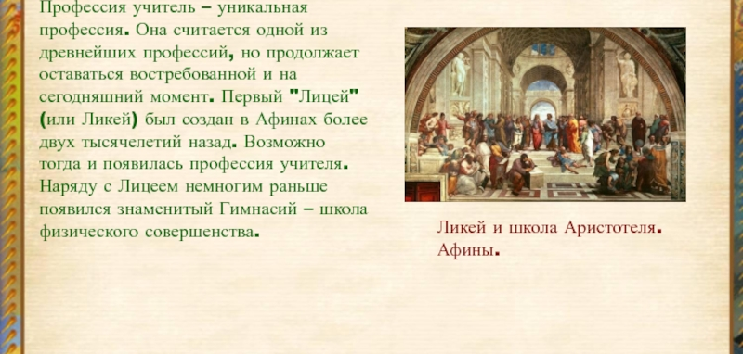
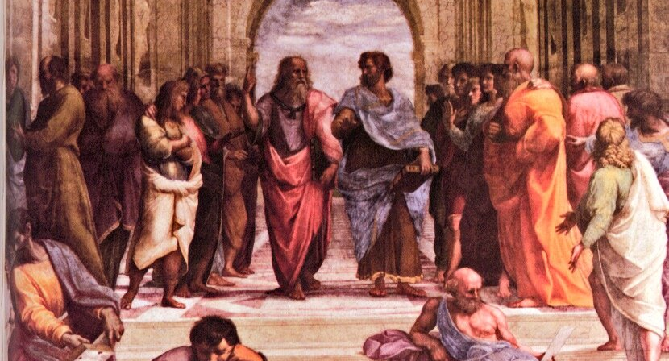

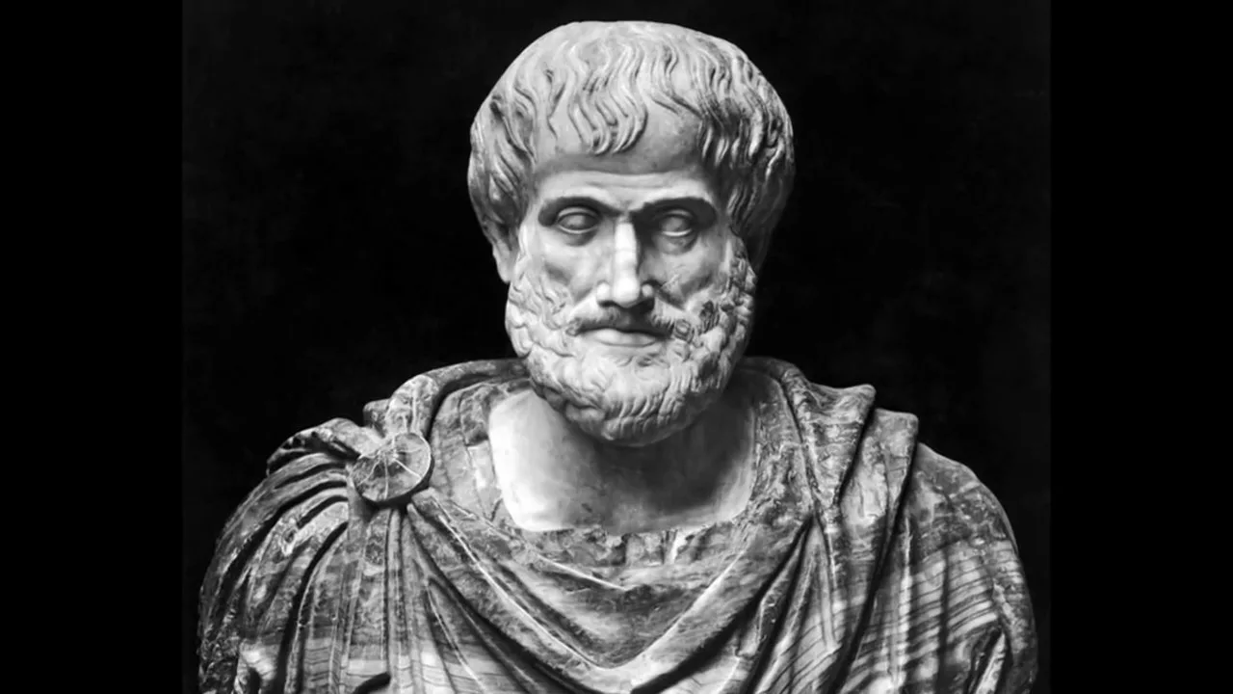
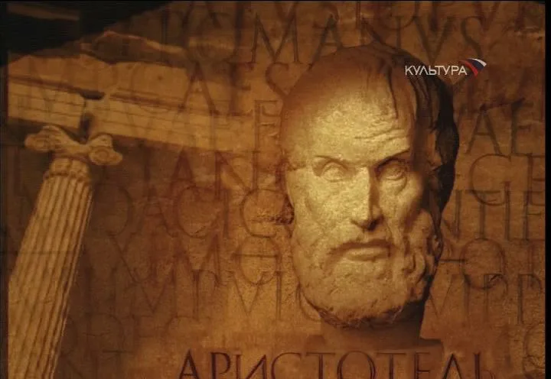
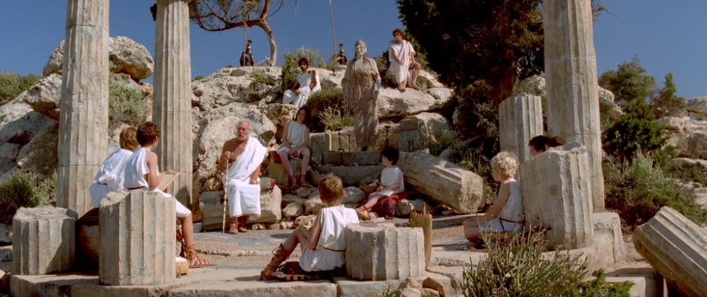
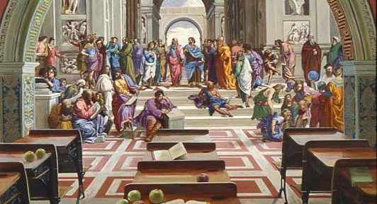

Slide 4
Востребованность и обучение на профессию

Slide 5
